Slide 1
Чтение и развитие речи
Обобщающий урок по сказке

Slide 2
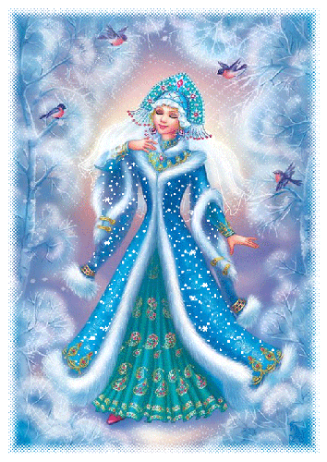
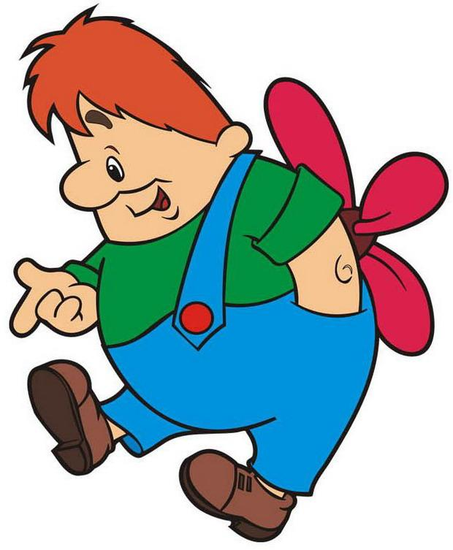
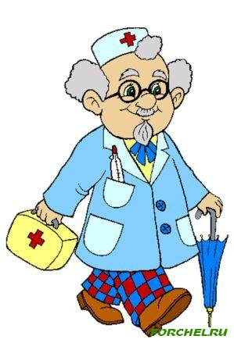
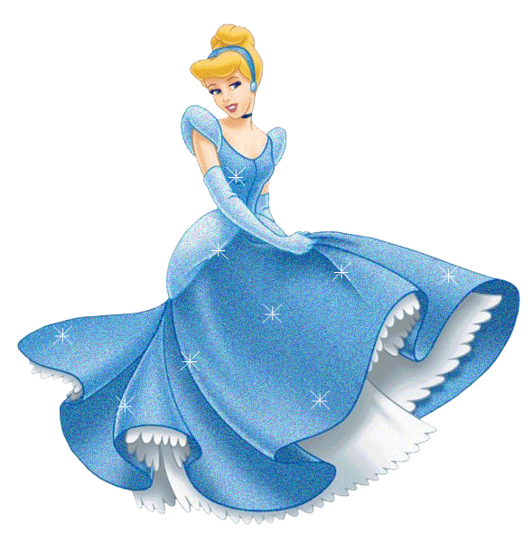
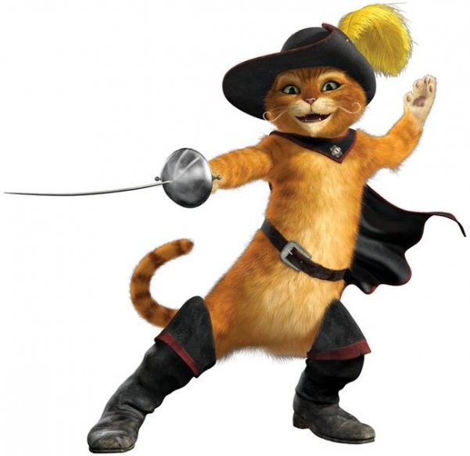
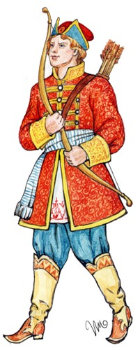
С
К
А
З
К
И

Slide 3
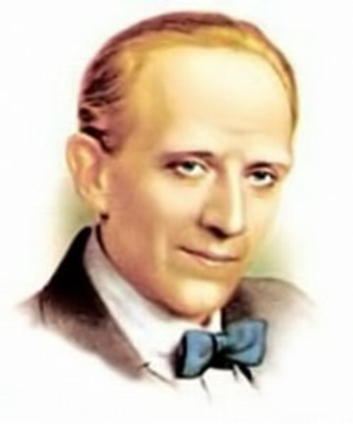
. В 2012 году исполнилось 130 лет со дня рождения английского писателя, поэта и драматурга Алана Александра Милна (18.01.1882 – 31.01.1956)
Он начал свою литературную деятельность с произведений для взрослых: романов, стихов и пьес. Но настоящую славу принесли Милну его произведения для детей: стихи и повести-сказки.

Slide 4
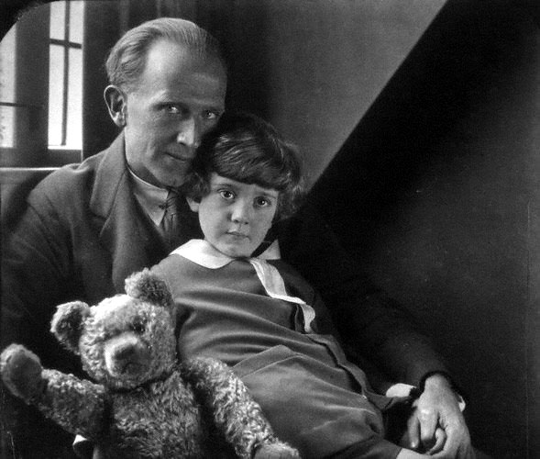
Для своего сына, Кристофера Робина, Милн сочинял стихи, рассказывал веселые истории, героями которых становились сам маленький Кристофер и его любимые игрушки .

Slide 5
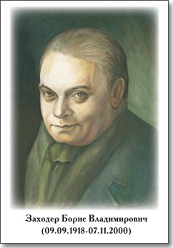

Slide 6
Добродушен, мягок, мил,
Подарил его нам Милн.
А по- русски Заходер
Говорить его учил.
Ну-ка, скажем вместе вслух:
Этот мишка - …

Slide 7
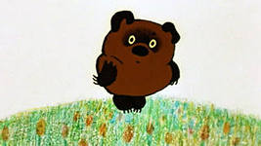

Slide 8
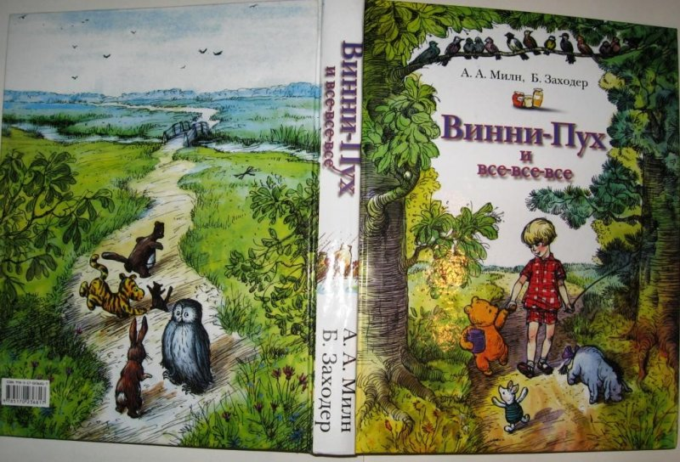

Slide 9
Поэт Борис Заходер научил Винни-Пуха и его друзей разговаривать по-русски, а российские мультипликаторы создали замечательные мультипликационные фильмы про смешного медвежонка, который с удовольствием смотрят и дети, и взрослые..

Slide 10
Задание.
Чем отличается текст от мультфильма?

Slide 11
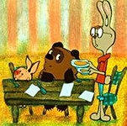
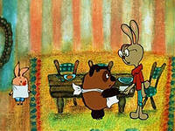
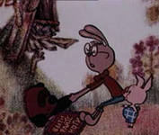
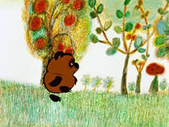
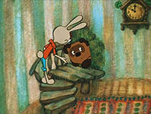
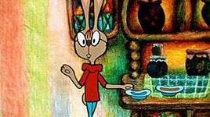

Slide 12
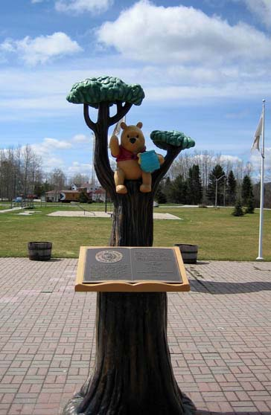
Популярность этой повести-сказки была
столь велика, что в лондонском зоопарке был
поставлен памятник их герою – игрушечному
медвежонку Винни-Пуху.

Slide 13
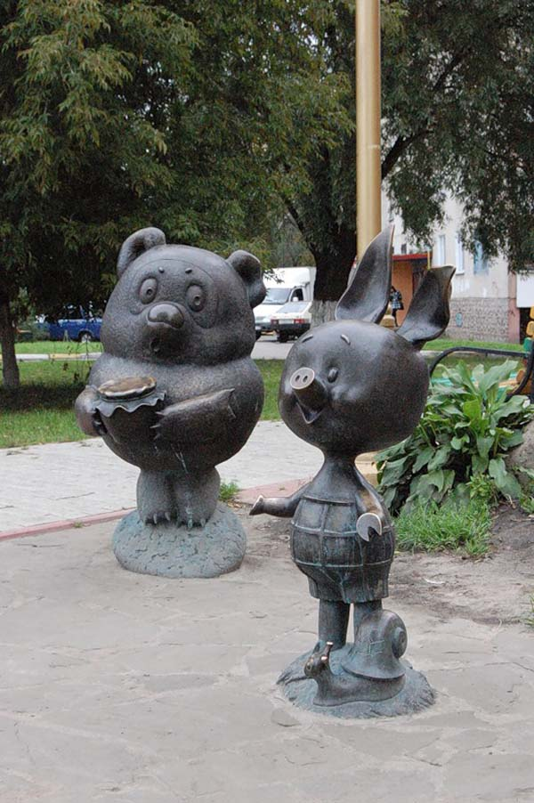

Slide 14
Спасибо за урок!

Slide 15
Интернет ссылки:
https://www.google.ru –сказочные герои, портрет писателей, картинки из мультфильма «Винни - Пух», фотографии памятников сказочных героев.

